Slide 1

«Tik Tok - популярная социальная сеть среди подрастающего поколения»
Выполнили : обучающиеся 11 класса
МОУ СОШ с.Козлово
Столбова Юлия
Зорина Елизавета
Куратор :
учитель истории и обществознания
Курочкина М.А.

Slide 2

«Тик Ток» (англ. TikTok) - сервис для создания и просмотра коротких видео, принадлежащий пекинской компании «ByteDance». Запущенная летом 2018 года международная версия на данный момент является ведущей видеоплатформой для коротких видео в Китае и становится всё более популярной в других странах, став одним из наиболее быстрорастущих и скачиваемых приложений.

Slide 3
Цель исследования: знакомство с приложением Тик Ток, выявление информированности подростков о социальной сети «Tik Tok».
Задачи исследования:
1.Изучить литературу по данной теме;
2.Узнать историю появления социальной сети «Tik Tok»;
3.Выявить причины влияния социальной сети «Tik Tok» на подростков;
4.Провести анкетирование среди подростков нашей школы, с целью выявления их информирования о социальной сети «Tik Tok».
Методы исследования:
-изучение и анализ источников и Интернет ресурсов;
-анкетирование учащихся 5-11 классов ;
-опрос;
-обобщение

Slide 4
Актуальность: «Tik Tok» это популярный интернет – сервис, ориентированный на создание коротких видеороликов.Почему она пользуется таким успехом в подростковой среде, и какое влияние оказывает на них? Что это? Мода? Увлечение? Хобби?
Гипотеза: мы считаем, что социальная сеть «TikTok» может выступать как инструмент социализации подростков.
Новизна работы : современное социальное направление мы рассмотрели на примере своей школы.
Объект исследования: социальная сеть «Tik Tok»»
Предмет исследования: знакомство с приложением «Tik Tok» в подростковой среде.
Практическая значимость: результаты исследования могут быть использованы на классных часах и на уроках обществознания.

Slide 5


Сам термин «социальная сеть» появился задолго до Интернета – в 1954 году понятие социальных сетей ввел американский социолог Джеймс Барнс, подразумевая под ним разветвление взаимосвязи отдельного человека с другими людьми.
В настоящее время термин «социальная сеть» трактуется так: онлайн - платформа, которую люди используют для общения, создания социальных отношений с другими людьми, которые имеют схожие интересы или офлайн - связи.

Slide 6
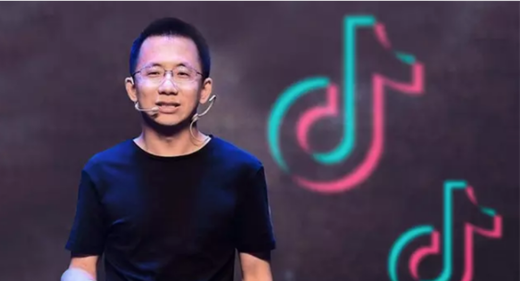
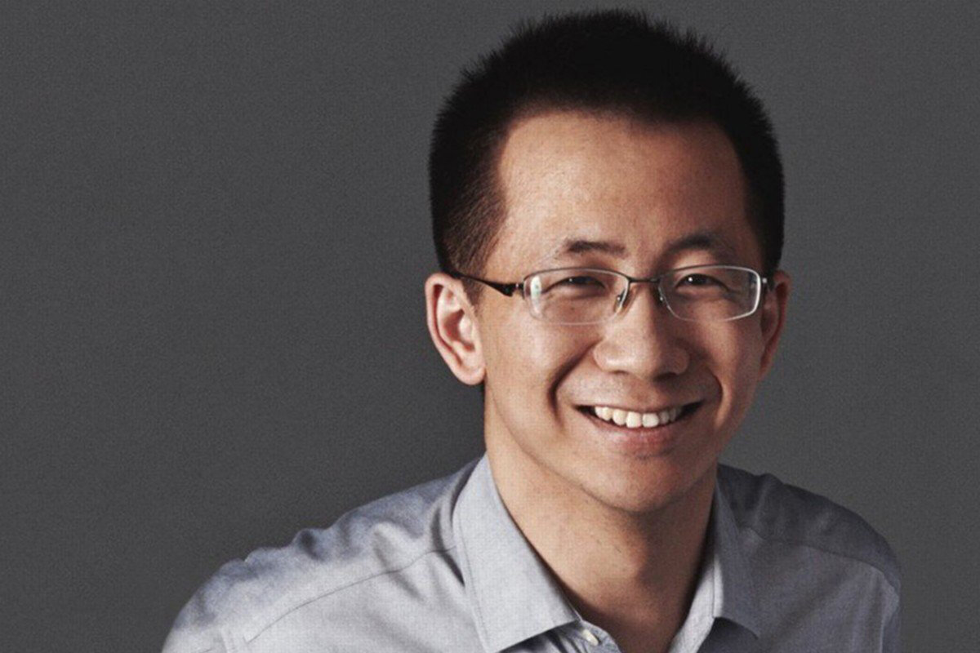
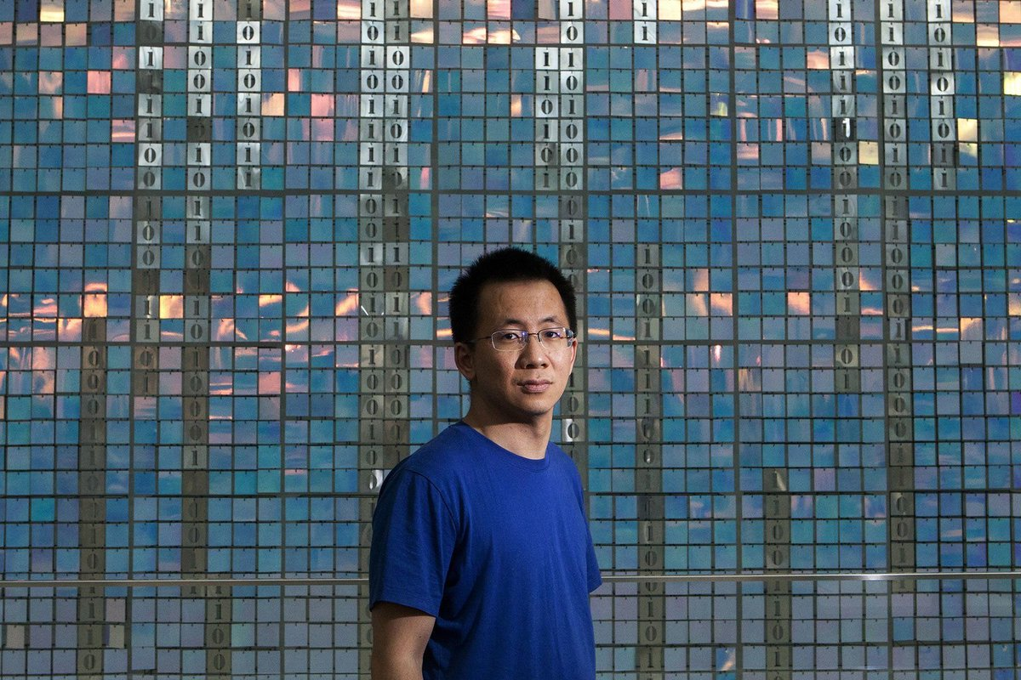
«ТикТок» (англ. TikTok) — социальная сеть для создания и просмотра коротких видео, принадлежащая пекинской компании «ByteDance».
Основателем платформы ByteDance и приложения социальной сети TikTok является 37 – летний предприниматель Чжан Иминг. Можно с уверенностью утверждать, что именно он создал ТикТок.

Slide 7
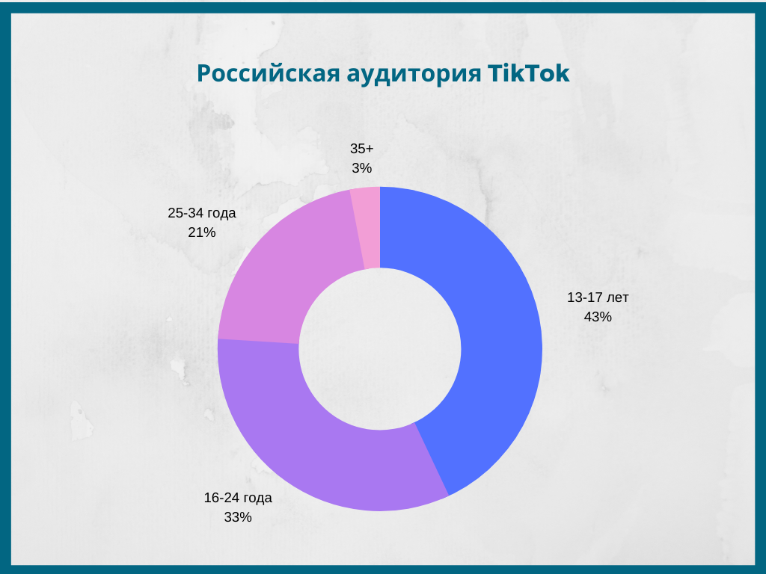

Slide 8

В 2020 году ByteDance открыла свой офис в Москве, что говорит о том, что китайская компания планирует выходить на российский рынок.

Slide 9
ТОП 10 тиктокеров мира
1.Чарли Д’Амелио (61 млн)
2.Зак Кинг (44,2 млн)
3.Лорен Грэй (43,8 млн)
4.Эддисон Рае (43,7 млн)
5.TikTok — официальный аккаунт приложения (42,7 млн)
6.Riyaz (40,6 млн)
7.BabyAriel (33,4 млн)
8.Spencer X (32,1 млн)
9.Фаисал Шайх (29,5 млн)
10. Брент Ривера (28,4 млн)

Slide 10
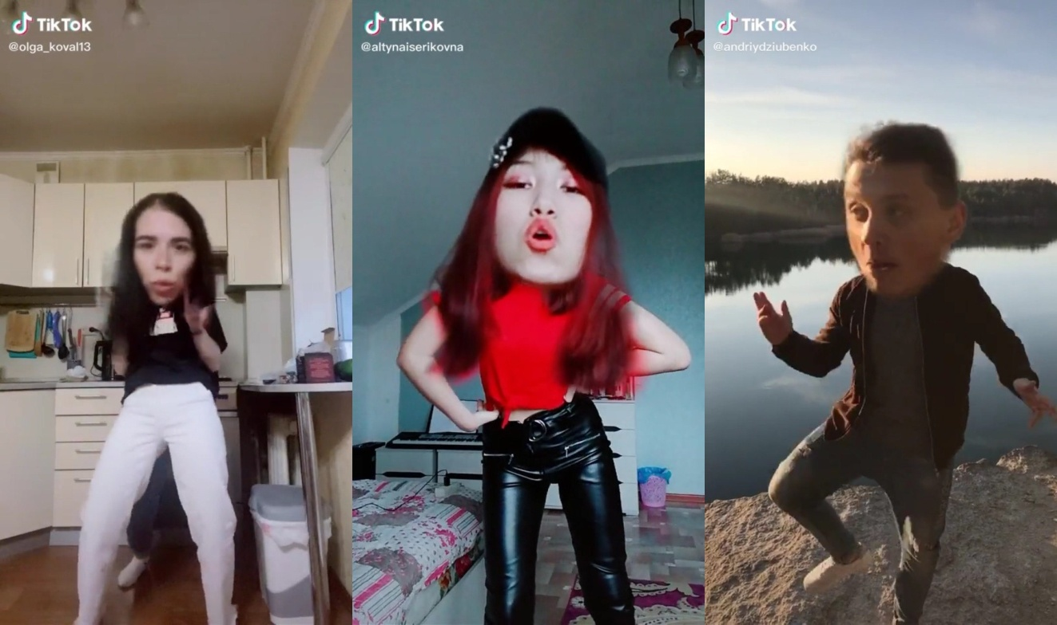
Че́ллендж (англ. Challenge – вызов, бросить вызов) — жанр интернет-роликов, в которых блогер выполняет задание на видеокамеру и размещает его в сети, а затем предлагает повторить это задание своему знакомому или неограниченному кругу пользователей. Своего рода задания на «слабо». Первые челленджи появились на YouTube, позже они стали встречаться в Инстаграм и TikTok.

Slide 11
Практическая часть
Цель исследования: выявление количества обучающихся с 5-11 класс , знающих о существовании социальной сети «TikTok»
1.Знаешь ли ты что такое «Tik Tok»? (ДА; НЕТ)
2.Ты пользуешься данной социальной сетью? (ДА; НЕТ)
3.Знаешь ли ты что такое «челлендж»? (ДА; НЕТ)
4.Как ты используешь социальную сеть «Tik Tok»?
а) просто просматриваю видеоролики;
б) ищу для себя интересные «челленджи»
в) снимаю интересные видео и выкладываю их в «Tik Tok»
5. Как часто ты снимаешь видеоролики для «Tik Tok»?
а) несколько раз в месяц;
б) несколько раз в неделю;
в) каждый день;
г) несколько раз в день;
д) вообще не снимаю
6. Слышал ли ты об опасных «челленджах» в «Tik Tok»? (ДА; НЕТ)
7. «TikTok» для тебя…..?
а) развлечение
б) способ самовыражения;
в) модное явление;
г) зависимость

Slide 13
Заключение
Проанализировав источники информации, мы узнали историю появления социальной сети «Tik Tok», а так же когда «Tik Tok» впервые появился в России.Также мы выяснили, почему данная социальная сеть пользуется огромной популярностью среди подрастающего поколения.
Наша гипотеза подтвердилась: социальная сеть «TikTok» может выступать как инструмент социализации подростков.

Slide 14
Литература
Портал «История социальной сети Tik Tok» https://tg-tiktok.ru/tik- tok/
Портал «Почему Tik Tok так популярен? Каковы его перспективы в будущем?» https://spark.ru/startup/it-agenstvo-index
Портал «Tik Tok. Википедия». https://ru.wikipedia.org/
Портал «Чем же так популярен ТикТок?» История успеха компании. https://zen.yandex.ru/media/id
Портал «Газета. Ру» https://www.gazeta.ru/tech/
Портал https://tikstar.ru/protiktok/featured/deti-bez-prismotra-v-tiktok/ Статья: «Дети без присмотра в TikTok».

Slide 15

Спасибо за внимание!

